Slide 1











Azfruktmn
Получатель Тагиев Гейдар, Партнер
Как компании «»получить 5-10 контрактов с розничными сетями на Центре Закупок Сетей: WorldFood 2026
2 дня
30-40 переговоров
категория «Овощи. Фрукты»
Среди участников от сетей:
и еще 40 сетей по вашей категории
Место проведения:
10 и 11 февраля 2026, Москва, Крокус Экспо

Slide 2
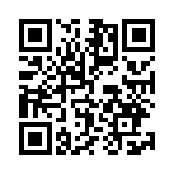
30+
3 часа
подготовки
переговоров с сетями по категории
«Овощи. Фрукты»
Переговоры
2 дня
встреч
5-7 новых
контрактов
Статистика
Как заключить контракт О нас
Фотоотчет и отзывы Контакты и тарифы
Виртуальный ассистент поможет подготовиться к переговорам, создать коммерческое предложение и записаться к нужным сетям
Личное общение вместо месяцев ожиданий, отказов, длительных рассылок и командировок
Автоматизированная система и готовые шаблоны позволяют подписывать контракты за минуты. Без рисков и давления по срокам поставки
Ваша продукция окажется на полках интересующих вас сетей гораздо быстрее, чем вы ожидаете!
Перейдите по QR коду или ссылке и ознакомьтесь с программой мероприятия!

Slide 3
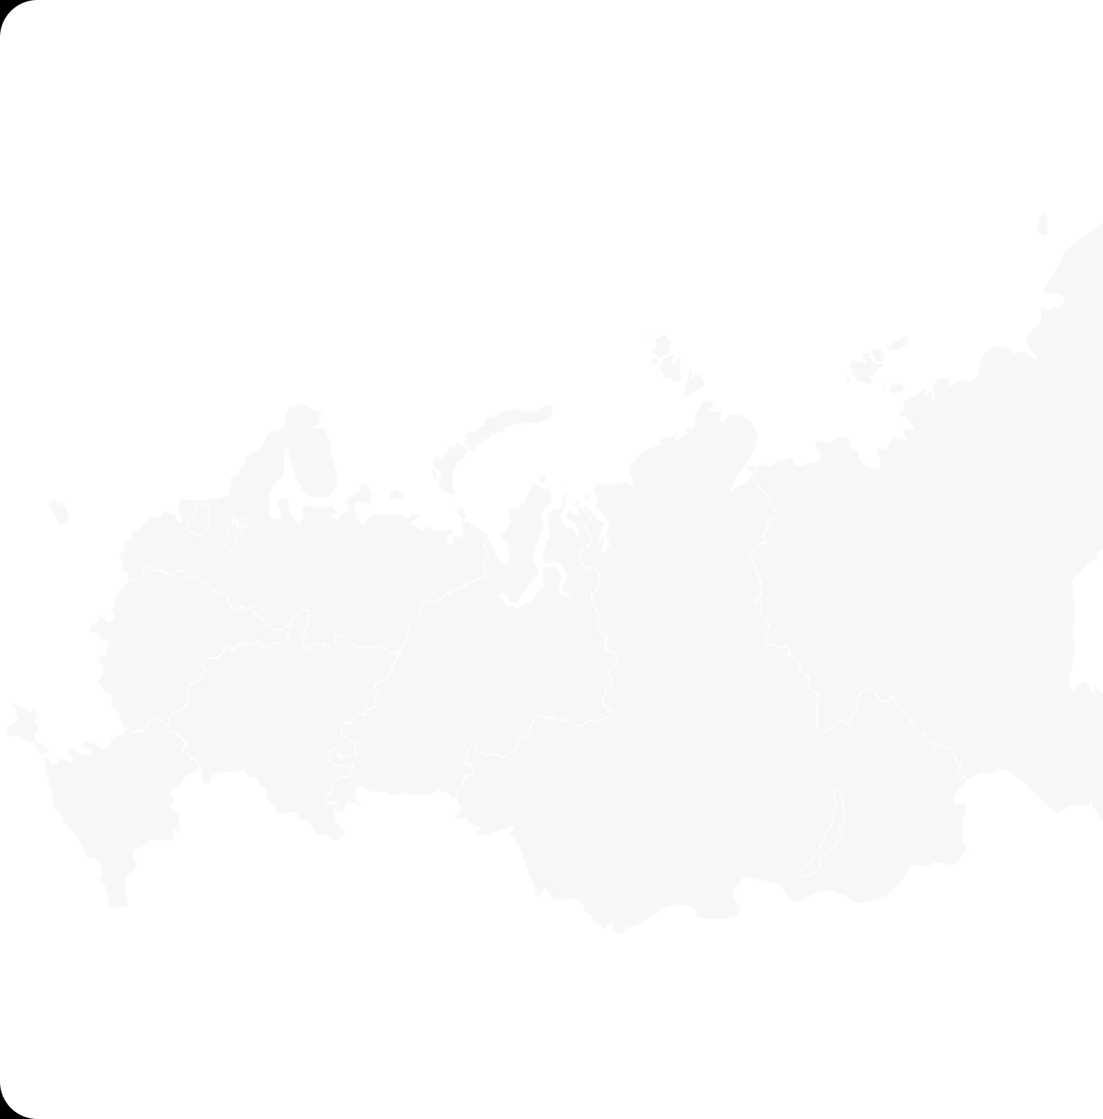



Статистика
Гейдар, ознакомьтесь с итогами последнего ЦЗС™ по категории «Овощи. Фрукты»
Переговоры
201 10.5 млн руб Контрактов заключили Средний чек контракта
7
Заключенных контрактов — средний результат одного поставщика
Статистика
Как заключить контракт
О нас
Фотоотчет и отзывы Контакты и тарифы
63
Закупщика
участвовало
в переговорах по Вашей категории
В том числе:
07 федеральных Сетей
16 региональных Сетей
21 локальных Сетей
08 представителя HoReCa
Гарантируем заключение предварительного договора, либо вернем деньги!

Slide 4
Всего два дня и вы в сети!
Переговоры
Статистика
01
Получите доступ в личный кабинет
02
Выберите оптимальный пакет участия
Как заключить контракт
03
Выберите сети для переговоров под вашу категорию
О нас
Фотоотчет и отзывы Контакты и тарифы
04
Сгенерируйте автоматическую презентацию вашего коммерческого предложения
05
Посмотрите короткие вебинары по подготовке к переговорам
06
Получите подробный алгоритм проведения переговоров
07
Примите участие в личных переговорах
08
Заключите предварительные контракты с нужными сетями
4/7

Slide 5




Мы работаем для Вас
35 года
работы компании
835 контрактов
заключено в категории
«Овощи. Фрукты»
Переговоры
Статистика
Как заключить контракт
26 лет
деловых переговоров
340 Центров Закупок Сетей™
проведено нами
О нас
Фотоотчет и отзывы
Контакты и тарифы
Новые предложения рынка
Категорийные менеджеры сетей ищут в ЦЗС свежие продукты и новые бренды. Ваш товар, отсутствующий на полках, — это конкурентное преимущество для переговоров.
Выверенный за 25 лет алгоритм переговоров
Наш автоматизированный формат КП и договоров признан крупными сетями. Используйте готовое решение для быстрого заключения сделок
40 из 50 переговоров успешные
Наша методика готовит поставщиков и отбирает товары под ожидания сетей, что обеспечивает 80% успеха переговоров.
Получите доступ к этим ресурсам в вашем личном кабинете

Slide 6

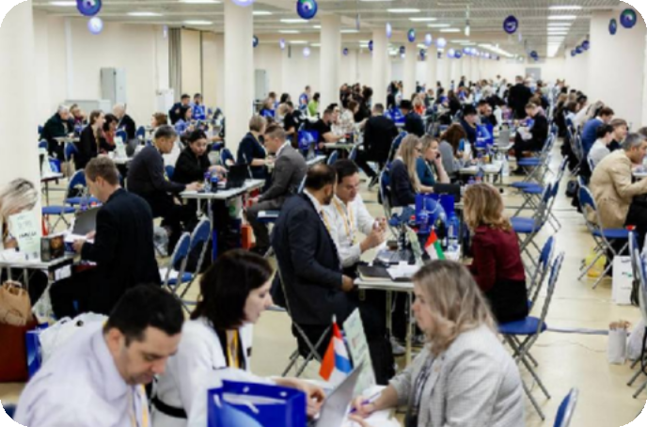
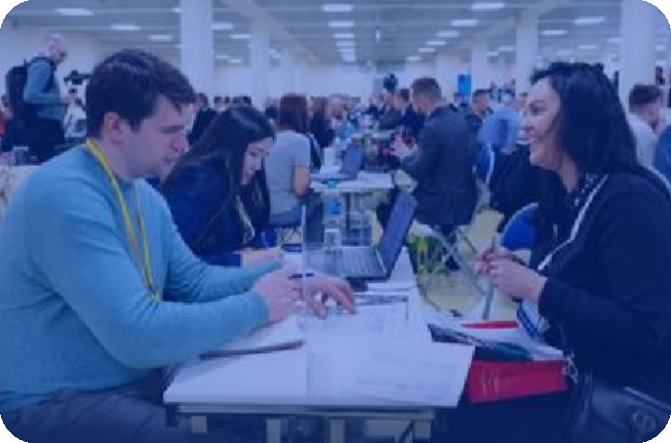
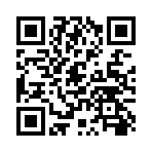



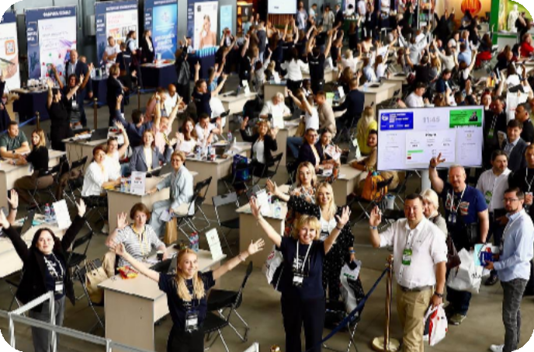

Фото и отзывы
Переговоры
Статистика
Как заключить контракт О нас
Каждый участник получает возможность представить свои продукты, обсудить условия сотрудничества в комфортной деловой обстановке
Больше фотографий по QR коду и ссылке
Фотоотчет и отзывы
Контакты и тарифы
Андрей Мартынов
Шоколадная фабрика VIVACHOCO
Мы за 1 год приняли участие в Центре Закупок Сетей™ 3 раза и очень довольны результатами: 112 контактов позволило нам заключить более 20 контрактов с такими сетями как: Магнолия, Хороший выбор, Командор и др.
Больше отзывов по QR- коду или ссылке

Slide 7

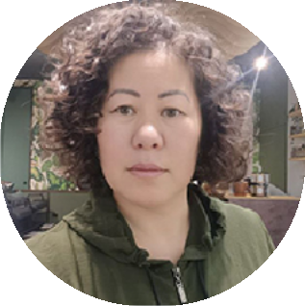




Гейдар, Вы в одном клике от входа в сети!
Переговоры
Статистика
Как заключить контракт О нас
Фотоотчет и отзывы
Мункуева Зоя
Персональный менеджер
«В 2025 году наши клиенты уже провели 241 переговоров и заключили 201 предварительных контрактов по категории «Овощи. Фрукты». Уверены, вместе мы займем полки в нужных вам сетях».
+79006574280
Контакты и тарифы
Готовы ответить на ваши вопросы. Напишите нам
Тарифы
Получите информацию о тарифах или зарегистрируйтесь уже сегодня

